Slide 1
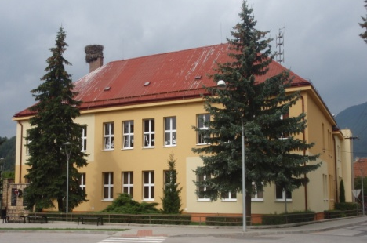
1893
2013
120. výročie
založenia
Materskej školy v Liskovej

Slide 2
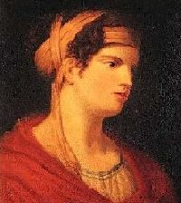
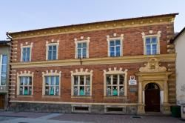
r.1893-vznik štátnej materskej školy v Liskovej
(detská opatrovňa-úvoda)
Zakladateľka prvých detských opatrovní Mária-Terézia Brunšviková
Prvá detská „opatrovňa“ dnešná MŠ na
ulici Lazovná 32 v Banskej Bystrici
Prvé učiteľky štátnej materskej školy v Liskovej
1893-1899 Jozefína Bauerová
1899-1906 Mária Blaškovičová
1906-1914 Izabella Doriová
1914-1918 Gabriela Dvorská
1918-1918 Mária Jesenská
1918- Štátna materská škola zrušená

Slide 3
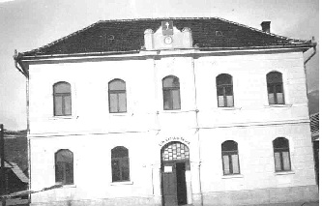
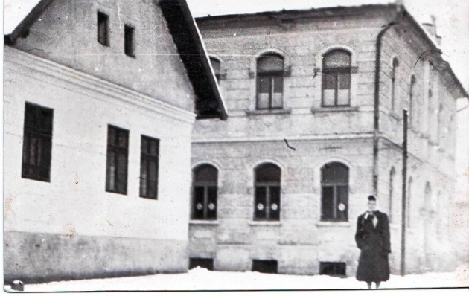
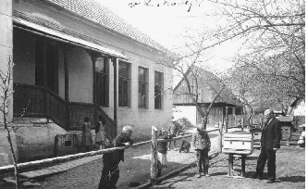
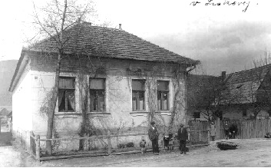
r.1950-opätovné zriadenie materskej školy
Budova bývalej rímsko-katolíckej školy-
prvé sídlo MŠ a prvá riaditeľka Margita Jurčová
Budova bývalej evanjelickej školy- sídlo MŠ v r.1952

Slide 4
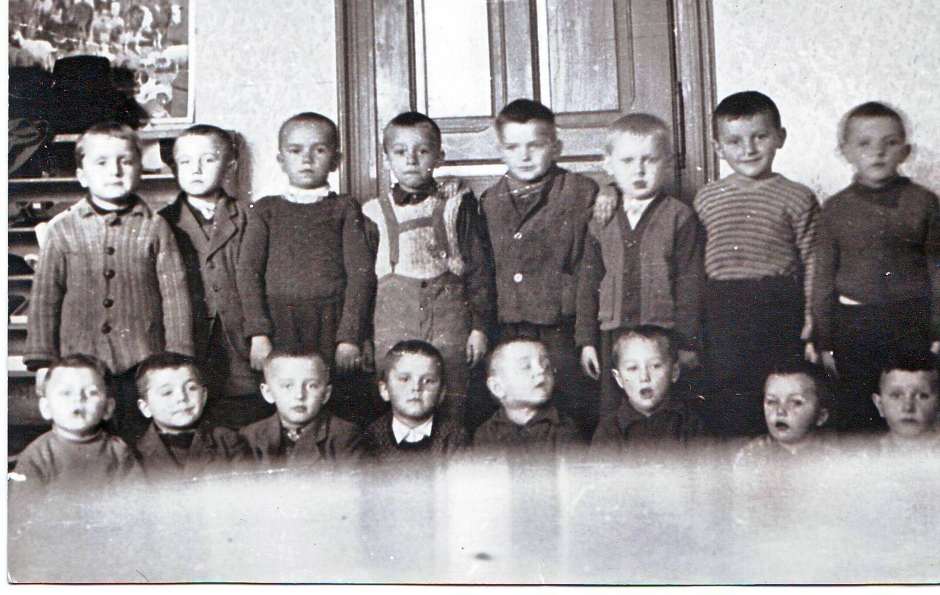
Prví škôlkári v školskom roku 1950/51

Slide 5
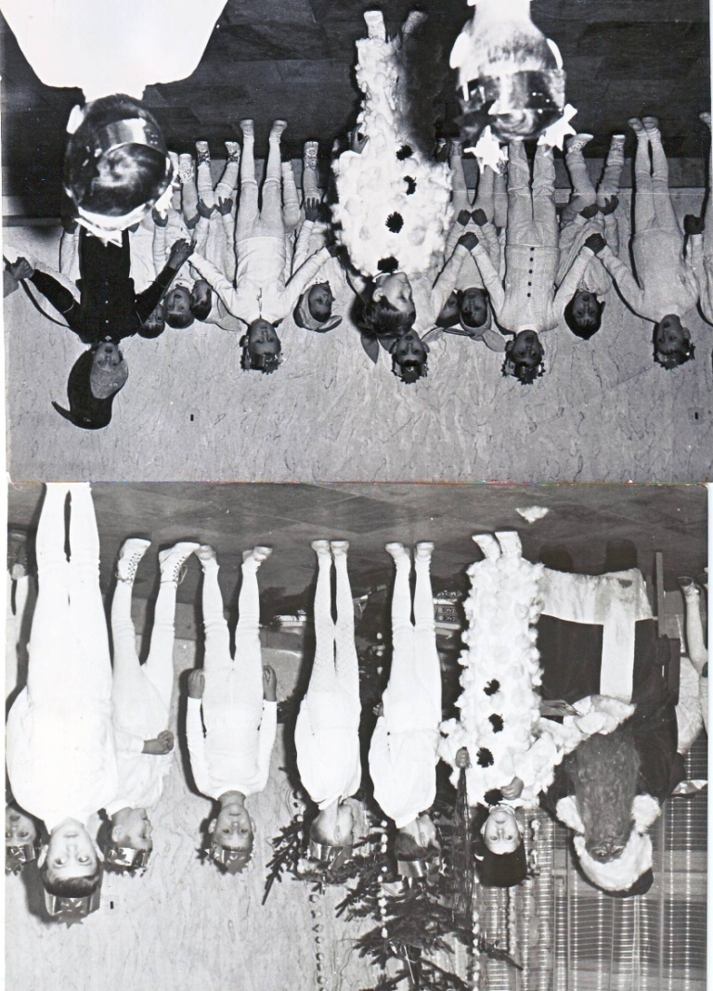
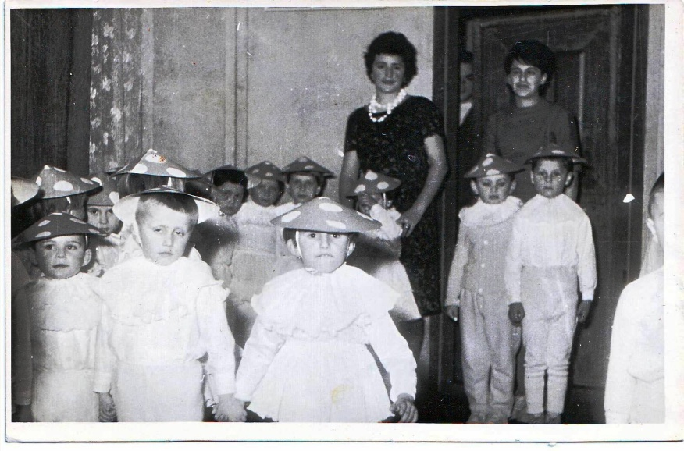
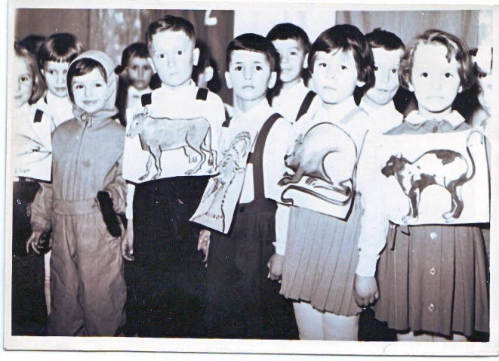
Vystúpenia detí v 60-tych rokoch
Besiedka „DEDA MRÁZA“ r. 1967
Oslavy MDŽ r. 1964

Slide 6
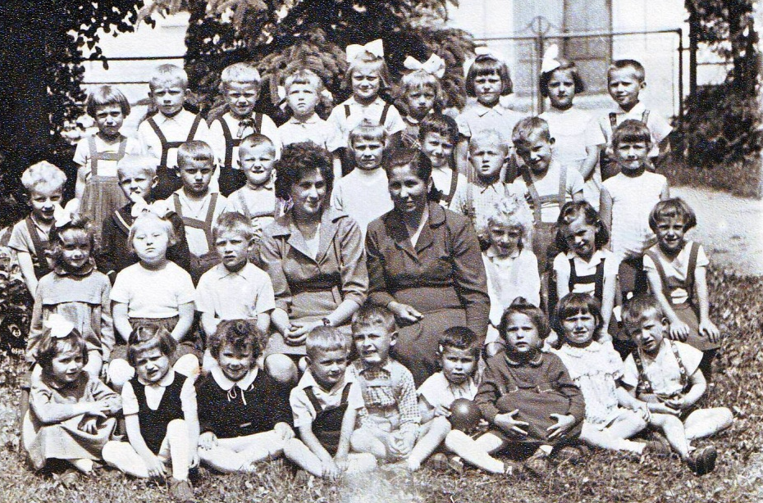
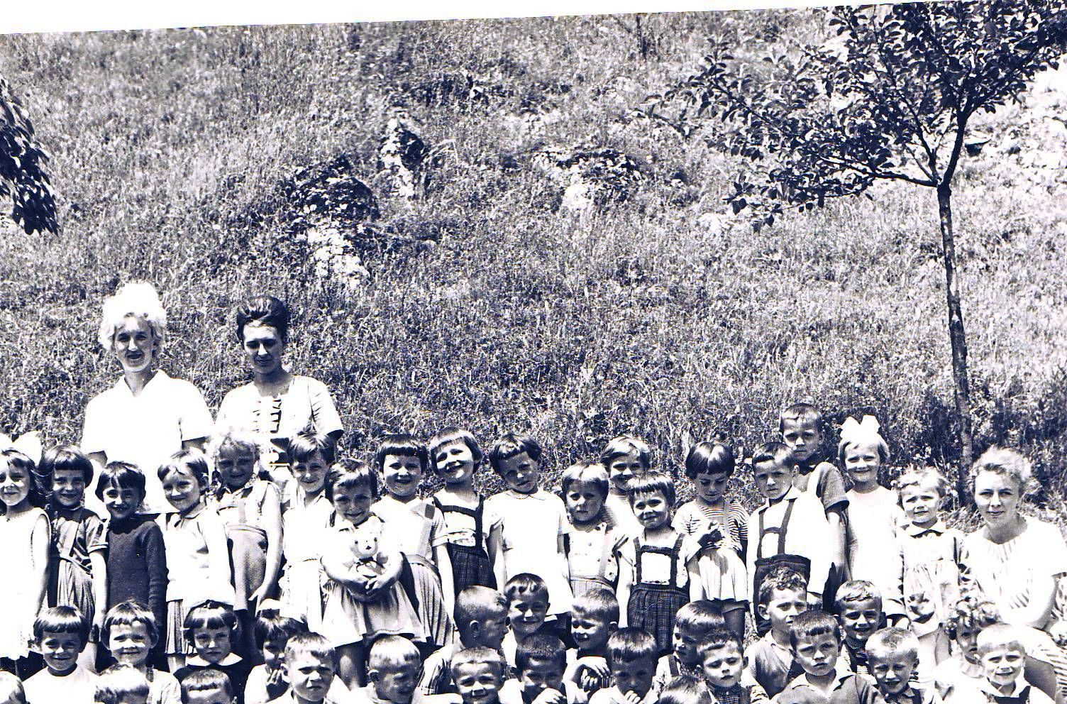
Školský rok 1960/61
Deti s p.uč.
Annou Todekovou
a školníčkou
Jolanou Stehurovou.
p.uč. Helga Agricolová

Slide 7
1893
2013
120. výročie
založenia
Materskej školy v Liskovej

Slide 8
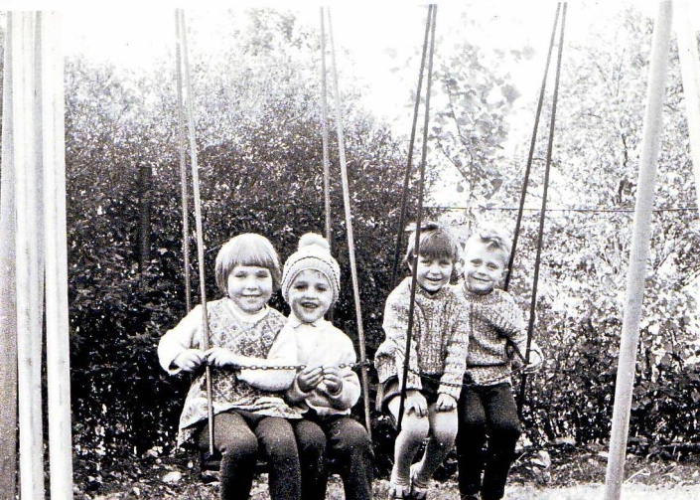
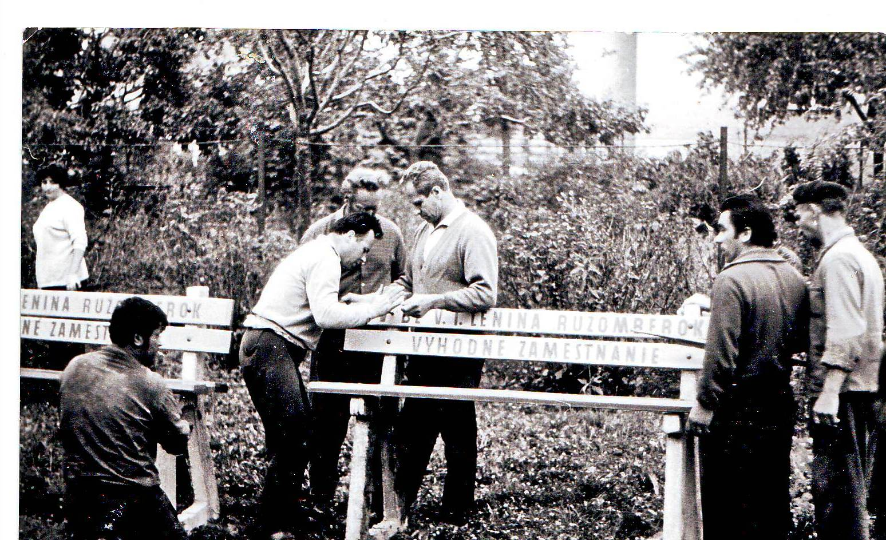
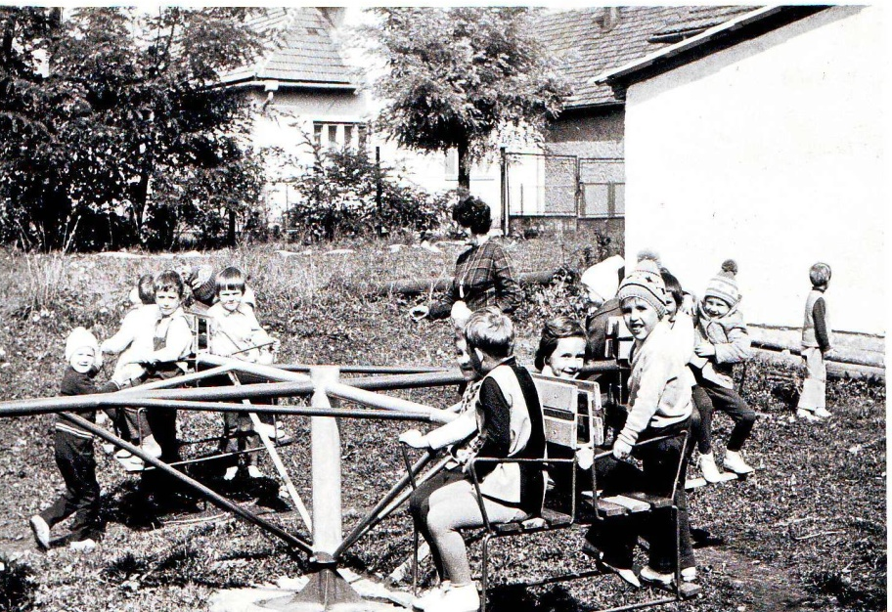
1968- presťahovanie materskej školy do budovy terajšieho OcÚ
Nové preliezky a lavičky v školskej záhrade.

Slide 9
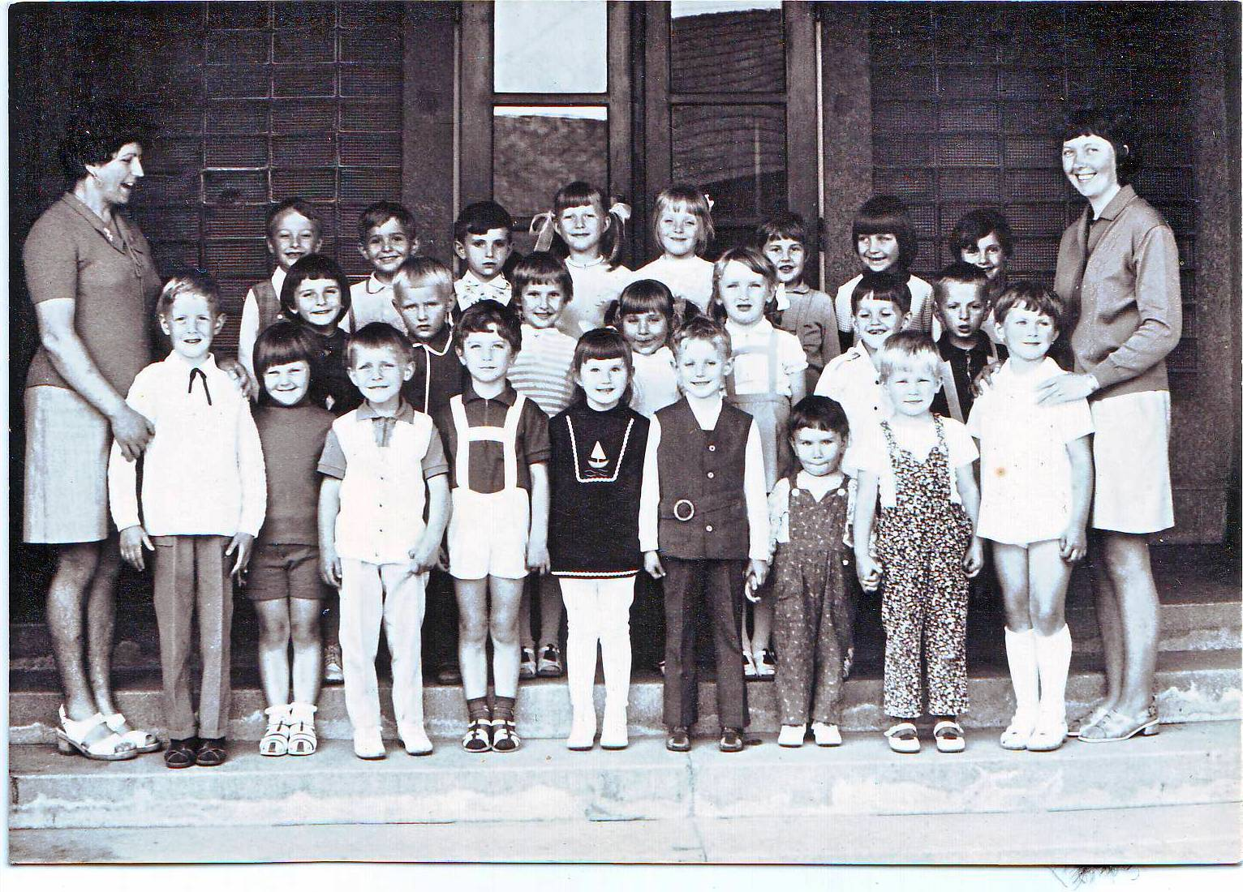
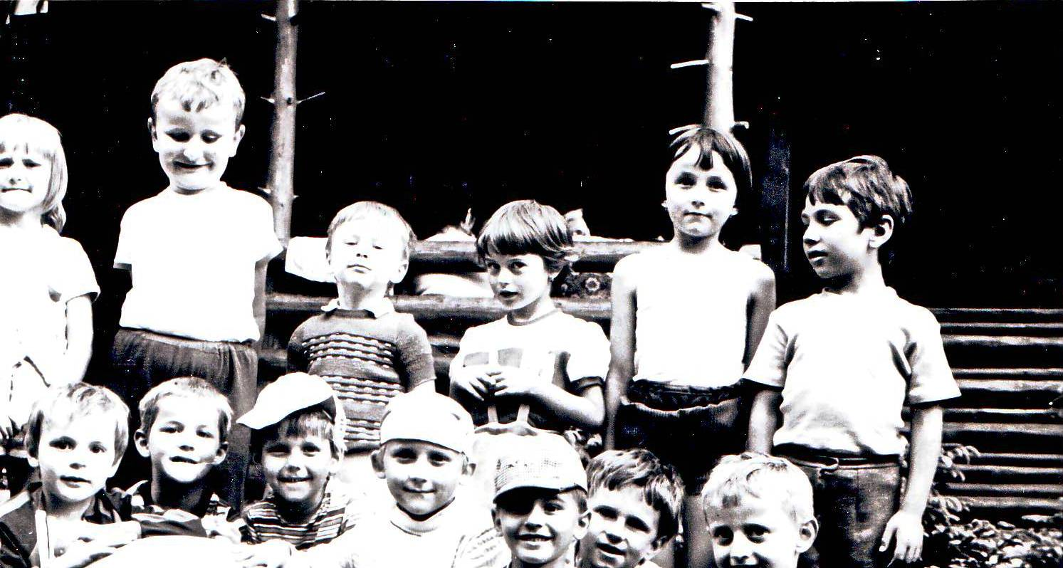
Materská škola 70-te roky
p.uč. Slimáková
a p.uč. Bendisová

Slide 10
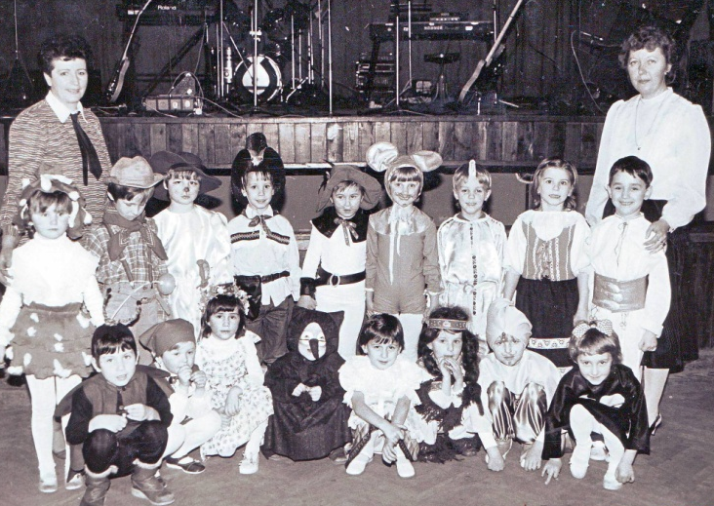
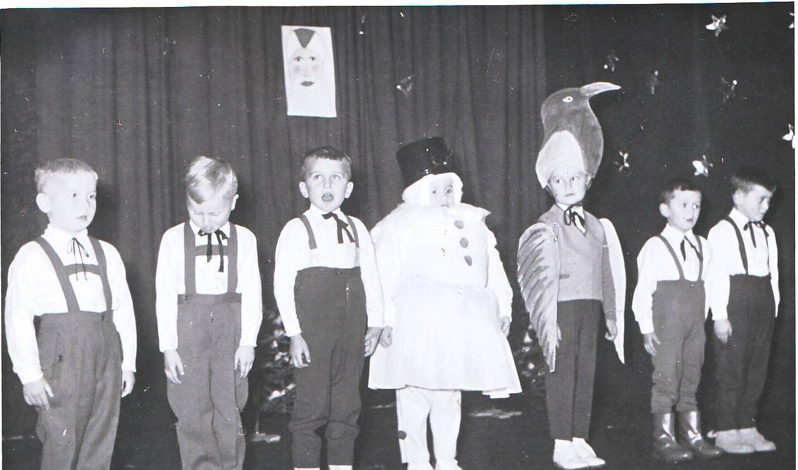
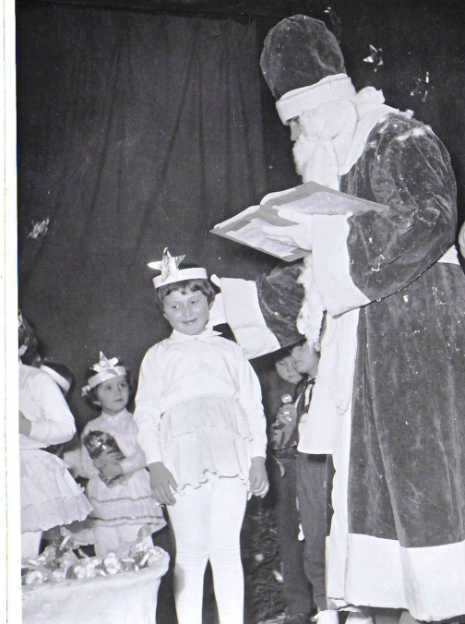
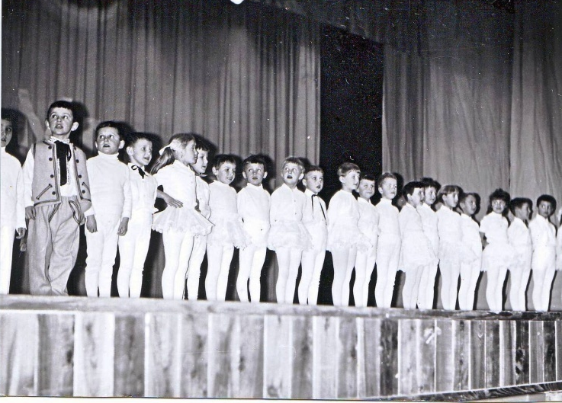
Vystúpenia detí 70-te roky
„Karneval“
Besiedka
„Deda Mráza“
„MDŽ“

Slide 11
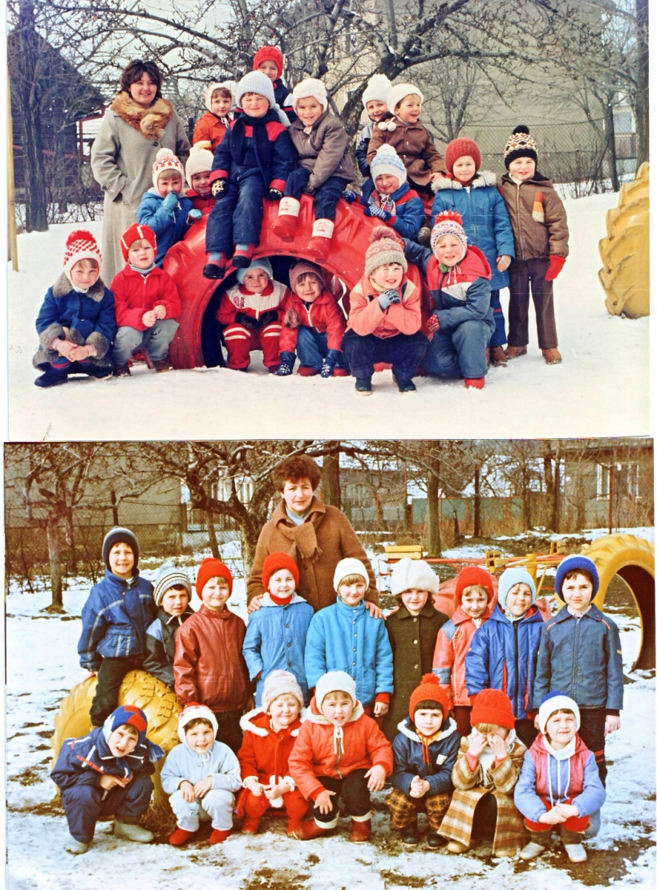
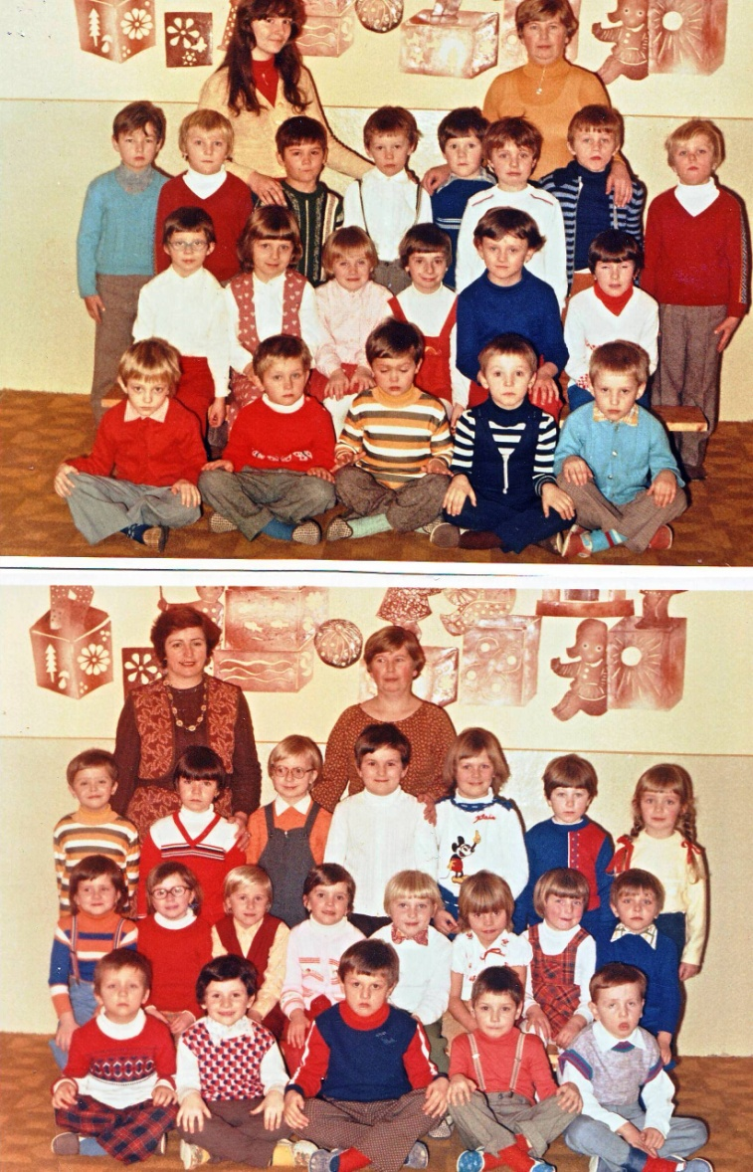
Materská škola 80-te roky
p.uč. Lukáčová a p.uč. Slimáková
p.uč. Filová a p.uč. Demková

Slide 12
1893
2013
120. výročie
založenia
Materskej školy v Liskovej

Slide 13
r.1990- presťahovanie materskej školy do novej budovy
Zrekonštruovaná budova bývalej ZŠ. MŠ tu pôsobí dodnes.
Kolektív pedagogických a prevádzkových zamestnancov, pôsobiacich v 90-tych rokoch.

Slide 14
Školské a mimoškolské akcie v 90-tych rokoch

Slide 15
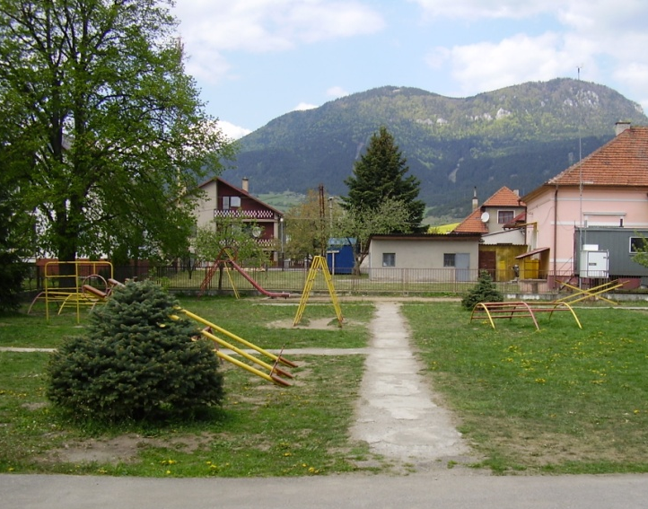
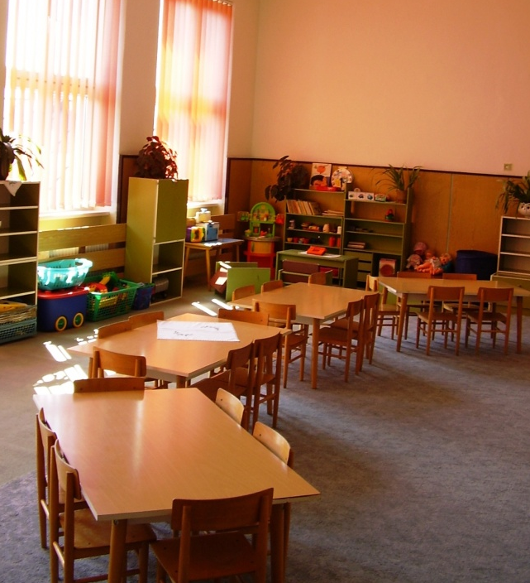
Interiér a exteriér v novej budove MŠ.
Školská záhrada
Červená modrá a zelená
trieda

Slide 16
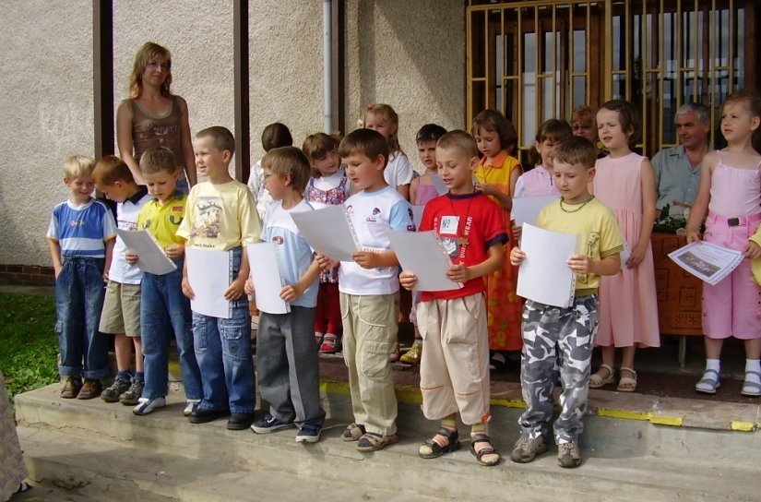
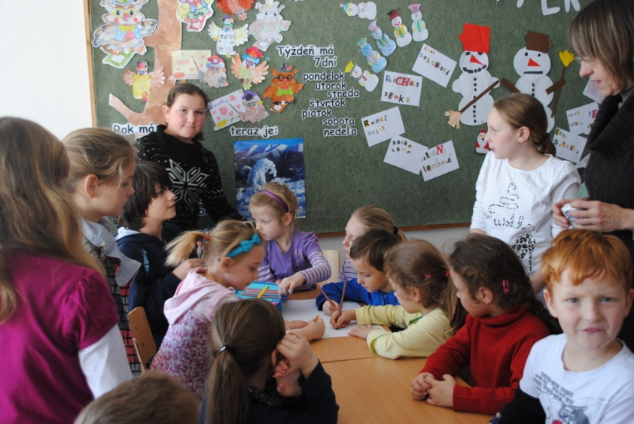
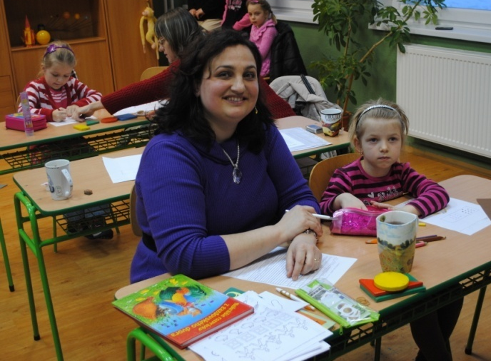
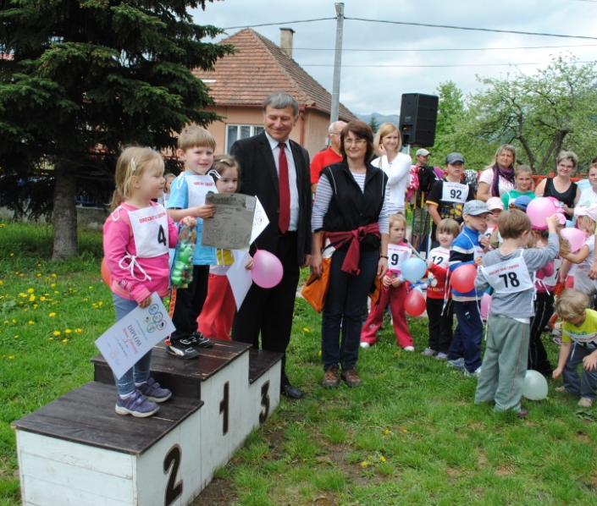
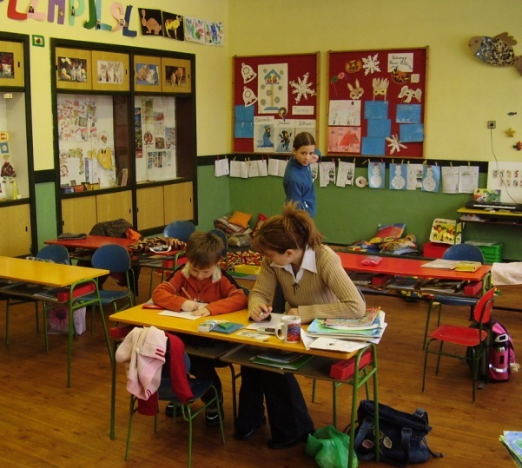
Spolupráca ZŠ a MŠ
Návšteva budúcich prvákov
v ZŠ
Spoločné akcie MŠ so ZŠ
Odovzdávanie
osvedčení predškolákom
Zápis detí do ZŠ

Slide 17
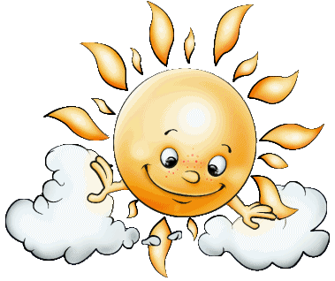
Výchova a vzdelávanie sa od r.2008 realizuje podľa Školského vzdelávacieho programu.
„Nad Liskovou slnko svieti, poznávať svet volá deti“
Školský vzdelávací program
„POZNÁVAME SO SLNIEČKOM“

Slide 18
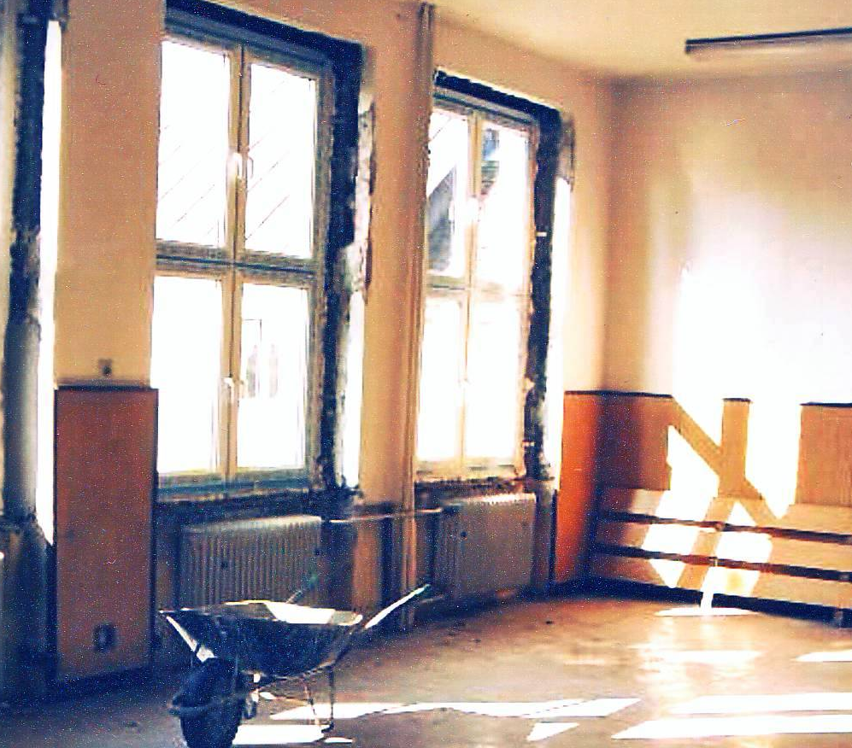
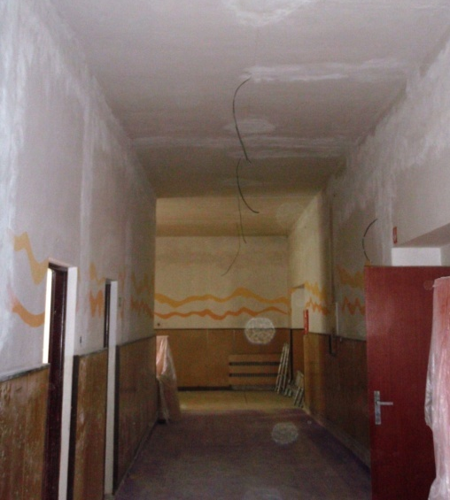
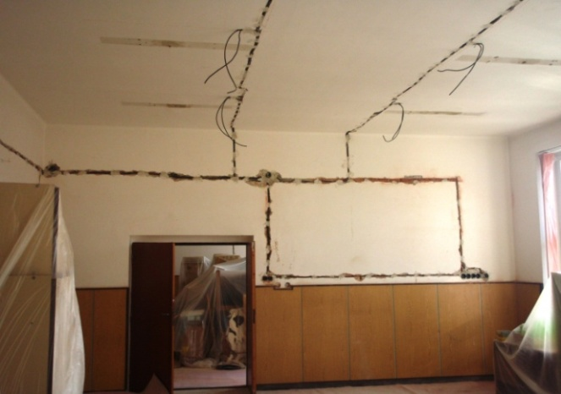
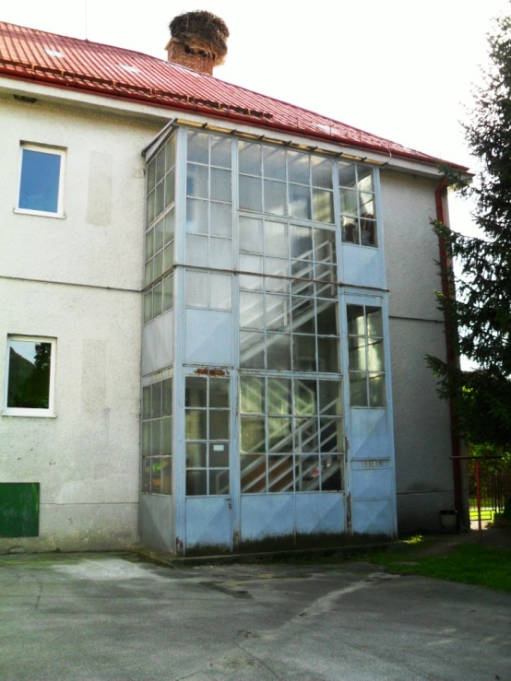
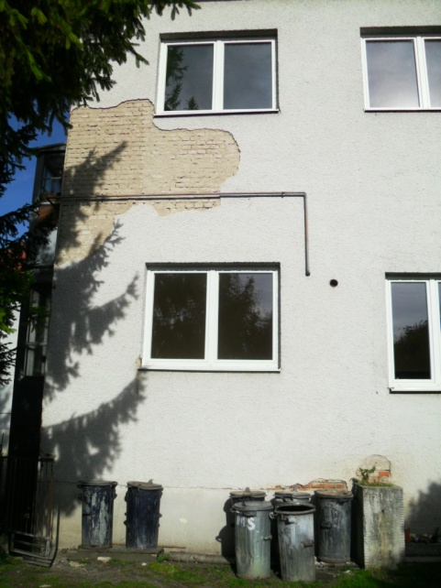
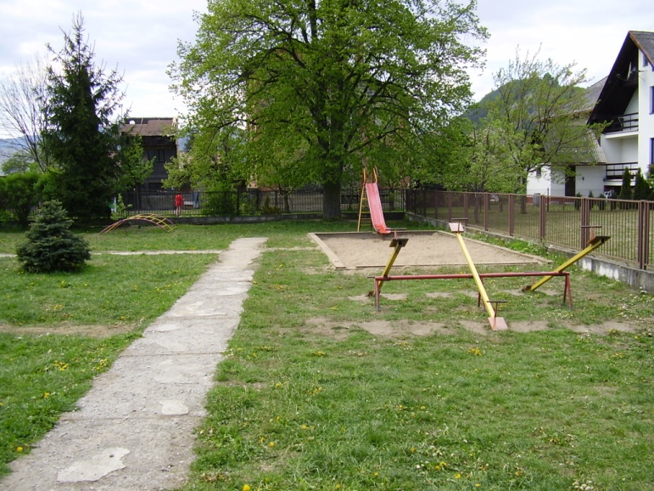
Rekonštrukcie budovy a ihriska

Slide 19
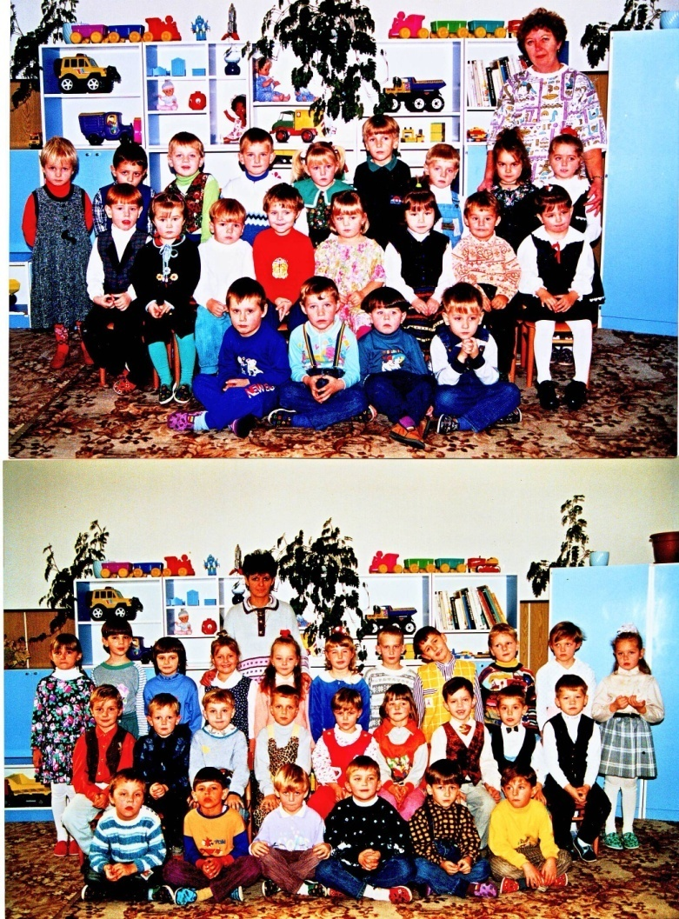
Deti a pani učiteľky v šk.roku 1999/2000
Najmladšia veková skupina
p.uč. Bendisová, chýba p.uč. Lukáčová
Stredná veková skupina
p.riaditeľka Hamacková, p.uč. Demková
Najstaršia veková skupina
p.uč. Sliačanová, chýba p.uč. Kubalová

Slide 20
„Nad Liskovou slnko svieti, poznávať svet volá deti.“
ZO ŽIVOTA
MATERSKEJ ŠKOLY

Slide 21
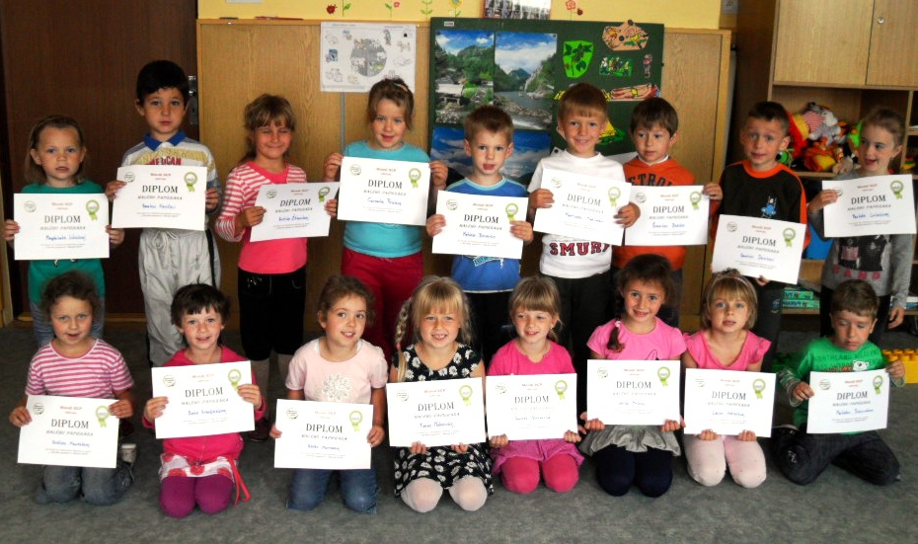
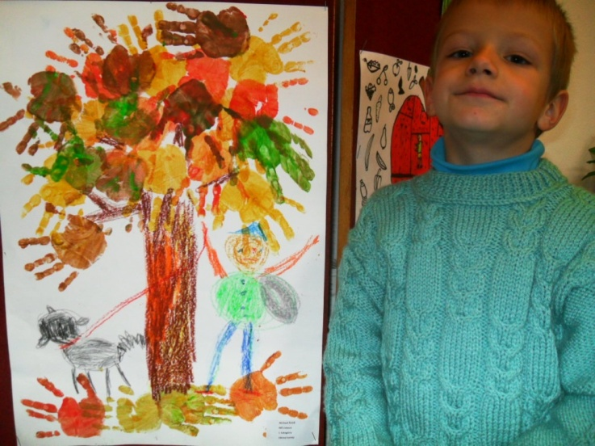
Niektoré úspechy detí na športových
a výtvarných súťažiach.
Enviroprojekt a výtvarná súťaž
Detská športová olympiáda v Ružomberku
Výtvarné súťaže, výstavy

Slide 22
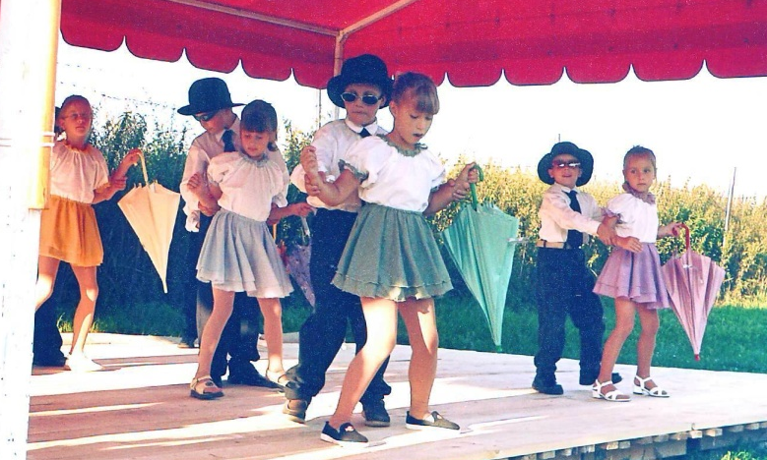
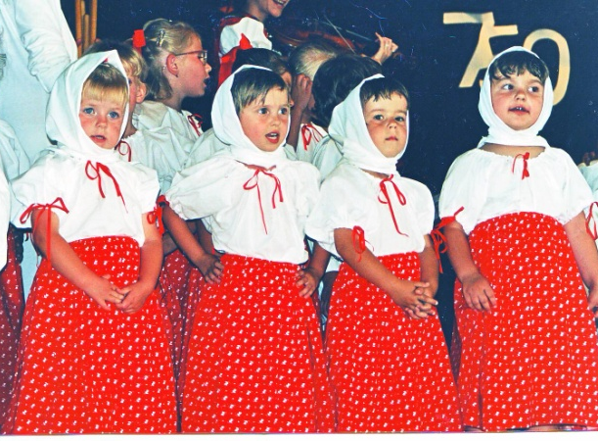
Prezentácia materskej školy na verejnosti
< vystúpenie detí na
majstrovstvách
Európy v jachtingu
oslavy 750. výročia
obce >
< folklórne
slávnosti pod
Likavským
hradom
folklórny festival Liptovské hrkálky >
vystúpenie v divadelnej kaviarni

Slide 23
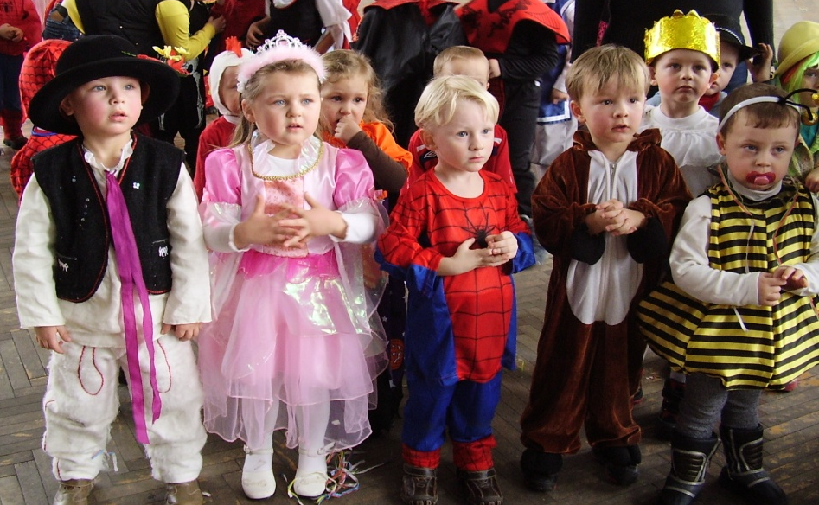
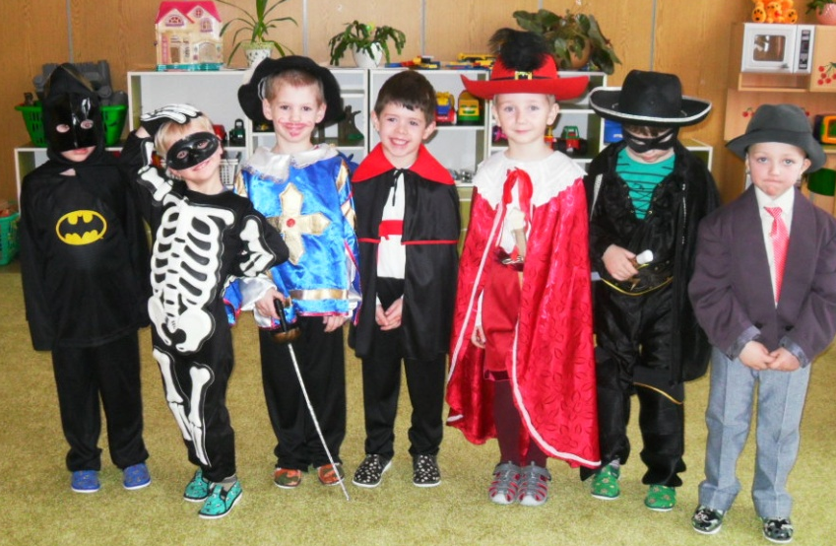
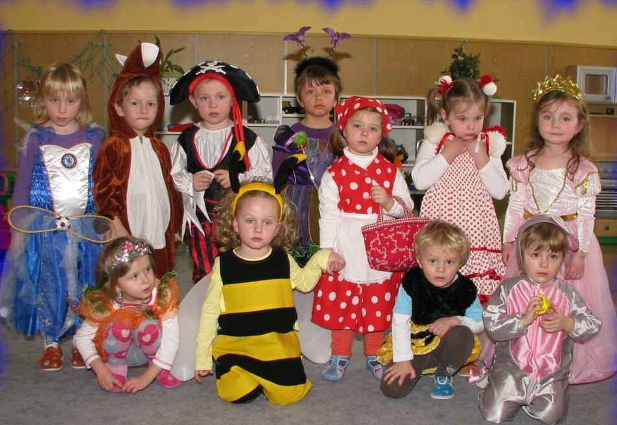
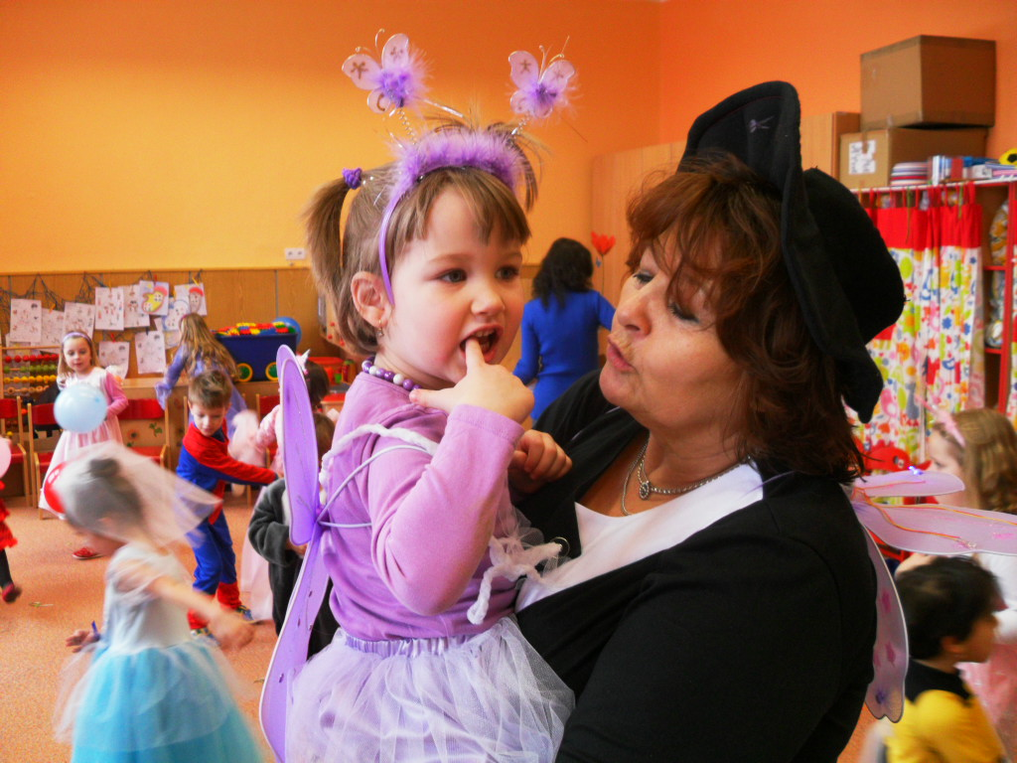
Rozprávkový karneval

Slide 24
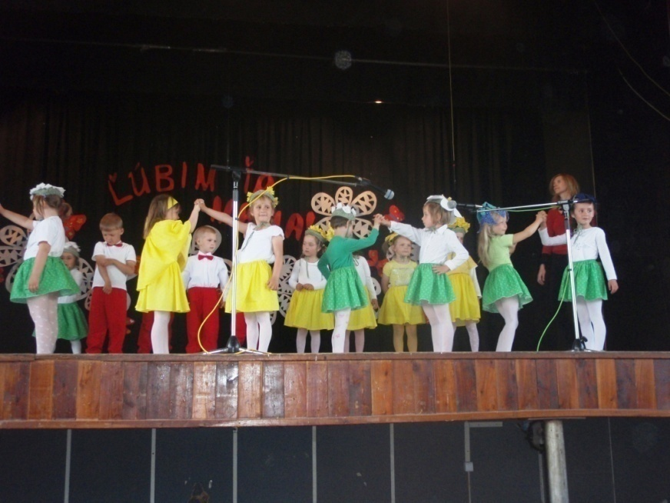
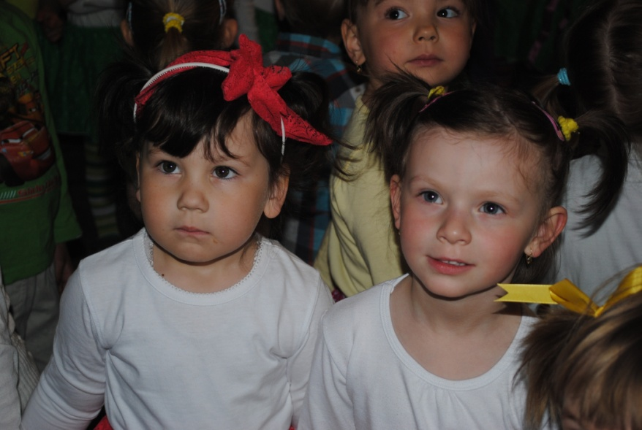
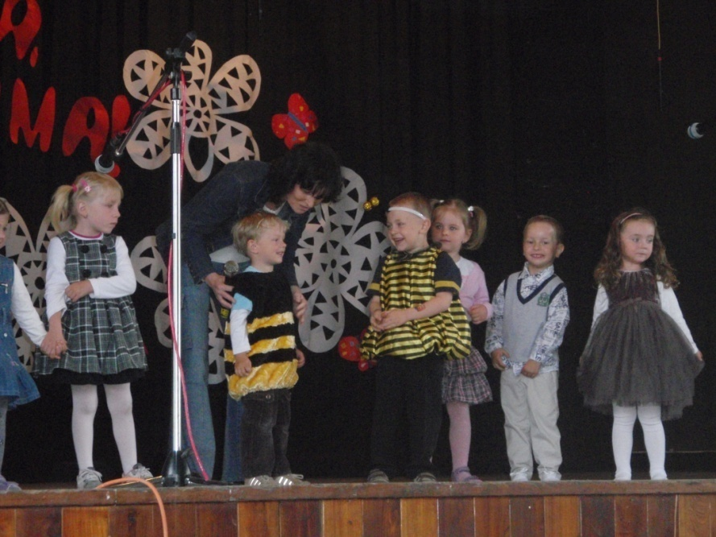
Deň Matiek

Slide 25
Vianoce a Mikuláš v materskej škole
Naša veľká vďaka patrí do nebíčka
p. Alfonzovi Kubalovi, ktorí sa dlhé roky 6.12. premieňal na Mikuláša.
Nášmu mladšiemu Mikulášovi
J. Roštekovi sa chceme tiež poďakovať za rozžiarené očká detí.

Slide 26
Škola v prírode- Huty a Železnô

Slide 27
Vozenie na koníku
Veľká vďaka patrí p. Milanovi Kubalovi a jeho koníkom.

Slide 28
Divadelné predstavenia
< p. Mirka
Šulíková so žiakmi ZŠ

Slide 29
Spolupráca s Dobrovoľným hasičským zborom v Liskovej.
Roman Kubala
a naši hasiči

Slide 30
Exkurzie
Stomatologická ambulancia
Likavský hrad
< Liptovské
múzeum
Sadenie stromčekov s lesníkom >

Slide 31
Vychádzky, výlety
Lúčky
Kaplnka
Ružomberok
Martinček

Slide 32
Výchovno-vzdelávacia činnosť
Materská škola sa vo svojej výchovno-vzdelávacej činnosti zameriava okrem iného na dopravnú, environmentálnu, regionálnu a zdravotnú výchovu.

Slide 33
Záujmová činnosť
Deti 5-6 ročné majú možnosť v MŠ navštevovať záujmovú činnosť.
V posledných rokoch si mohli deti vybrať: Angličtinu pre najmenších,
tanečný, výtvarný, literárno –dramatický, alebo pohybový krúžok.

Slide 34
Materská škola v roku 2013

